Slide 1
数学建模竞赛实战
案例篇：太阳影子定位(2015A)
授课老师：查永春

Slide 2
代码下载地址
本次课程代码下载地址：https://github.com/yooongchun/MatlabCourse/tree/master/Lecture19
参考文献：太阳影子定位国一优秀论文，作者未知

Slide 3
目录
01
问题分析
02
建立模型
03
模型评价
04
小结

Slide 4
01
问题分析

Slide 5
问题分析
如何确定视频的拍摄地点和拍摄日期是视频数据分析的重要方面，太阳影子定位技术就是通过分析视频中物体的太阳影子变化，确定视频拍摄的地点和日期的一种方法。
1.建立影子长度变化的数学模型，分析影子长度关于各个参数的变化规律，并应用你们建立的模型画出2015年10月22日北京时间9:00-15:00之间天安门广场（北纬39度54分26秒,东经116度23分29秒）3米高的直杆的太阳影子长度的变化曲线。
2.根据某固定直杆在水平地面上的太阳影子顶点坐标数据，建立数学模型确定直杆所处的地点。将你们的模型应用于附件1的影子顶点坐标数据，给出若干个可能的地点。
3. 根据某固定直杆在水平地面上的太阳影子顶点坐标数据，建立数学模型确定直杆所处的地点和日期。将你们的模型分别应用于附件2和附件3的影子顶点坐标数据，给出若干个可能的地点与日期。
4．附件4为一根直杆在太阳下的影子变化的视频，并且已通过某种方式估计出直杆的高度为2米。请建立确定视频拍摄地点的数学模型，并应用你们的模型给出若干个可能的拍摄地点。
如果拍摄日期未知，你能否根据视频确定出拍摄地点与日期？

Slide 6
问题分析
问题1：在太阳光是平行光的假设下，可以将此题看作一个简单的数学求解问题。该问题的关键在于找出各个参数与影长的联系。考虑到物体在某一点的影子形状（长度和位置）由太阳在天体中对地球上这一点的相对位置决定，而这个相对位置由当地的的地理纬度、季节（日、月）和时间（这里的时间准确来说指时刻）三个因素决定，由于问题1中只需考虑影子的长度，所以可以用地理纬度(𝜑)、太阳赤纬角(𝛿)、太阳高度角(ℎ)及时角(𝑢)等参数建立影子长度变化的数学模型，并分析影长关于它们几个参数的变化规律。而后，利用上述建立好的模型及 MATLAB 软件，以北京时间 9:00 到 15:00 内的时刻为变量，编写程序就可以画出题目要求的时间段内杆子的影长变化曲线。

Slide 7
问题分析
问题2与问题3都是给出某固定直杆在水平地面上的太阳影子顶点坐标数据，要求是建立数学模型，给出若干个可能的地点或地点和日期，这是一种典型的“反问题”，即需要由果推因。首先利用已有数据进行二次函数拟合，基本确定直杆的地理经度，然后再采用有关“反问题”比较经典的做法——最小二乘近似法建立模型求解其他变量参数。其中，直杆长度也不确定，由于杆长不同所在的位置也可能不同，所以将杆长𝐼设置为变量参数之一。进而，用遗传算法的思想求解模型，可以得出直杆几个可能的位置

Slide 8
问题分析
问题3与问题2比较，除了需要确定直杆所处的地点位置之外，同时需要确定拍摄日期，将问题二的最小二乘近似法模型稍加改进，增加参数日期（用积日𝑂来衡量），从而建立起一个三参数的优化模型，利用与问题2相似的算法可以得出直杆一些可能的位置与日期。

Slide 9
02
建立模型

Slide 10
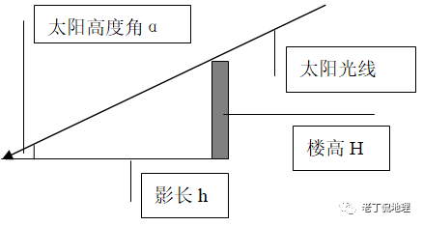
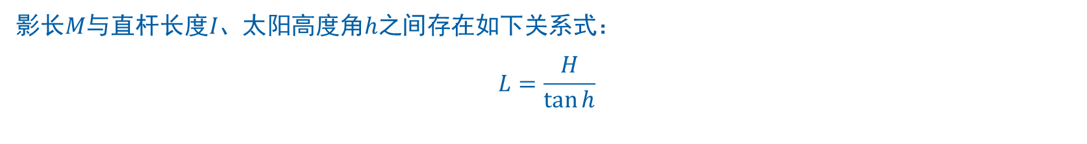
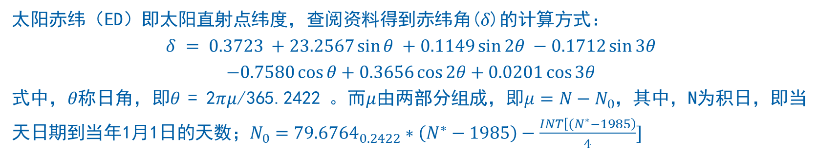
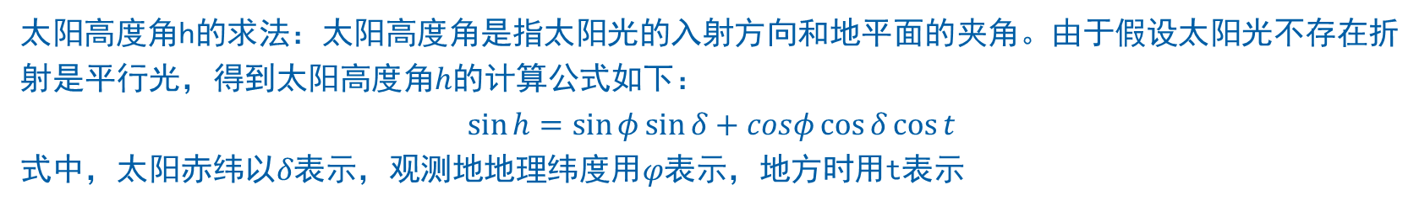
建立模型：问题一
影长𝑀与直杆长度𝐼、太阳高度角ℎ之间存在如下关系式：
$$L=\frac{H}{\tan{h}}$$
图片来源：网络
太阳高度角h的求法：太阳高度角是指太阳光的入射方向和地平面的夹角。由于假设太阳光不存在折射是平行光，得到太阳高度角ℎ的计算公式如下：
$$\sin{h}=\sin{φ\sin{δ+cosφ\cos{δ\cos{t}}}}$$
式中，太阳赤纬以𝛿表示，观测地地理纬度用𝜑表示，地方时用t表示
太阳赤纬（ED）即太阳直射点纬度，查阅资料得到赤纬角(𝛿)的计算方式：
$$δ = 0.3723 +23.2567\sin{θ} +0.1149\sin{2θ} −0.1712\sin{3θ}$$
$$−0.7580\cos{θ}+0.3656\cos{2θ+0.0201\cos{3θ}}$$
式中，𝜃称日角，即𝜃 = 2$πμ$/365.2422 。而$μ$由两部分组成，即$μ=N−N_{0}$，其中，N为积日，即当天日期到当年1月1日的天数；$N_{0}={79.6764}_{0.2422}∗\left(N^{∗}−1985\right)−\frac{INT\left[{(N}^{∗}−1985\right)}{4}]$

Slide 11
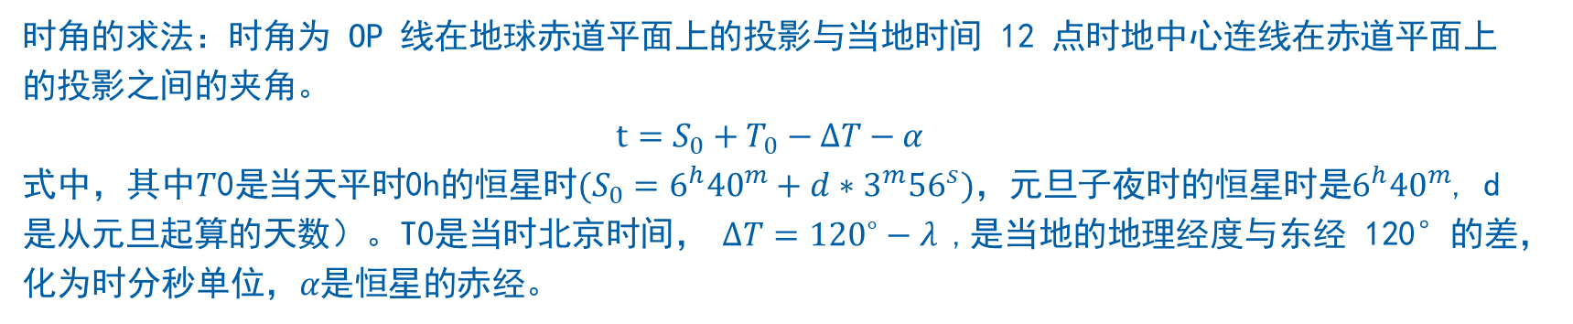
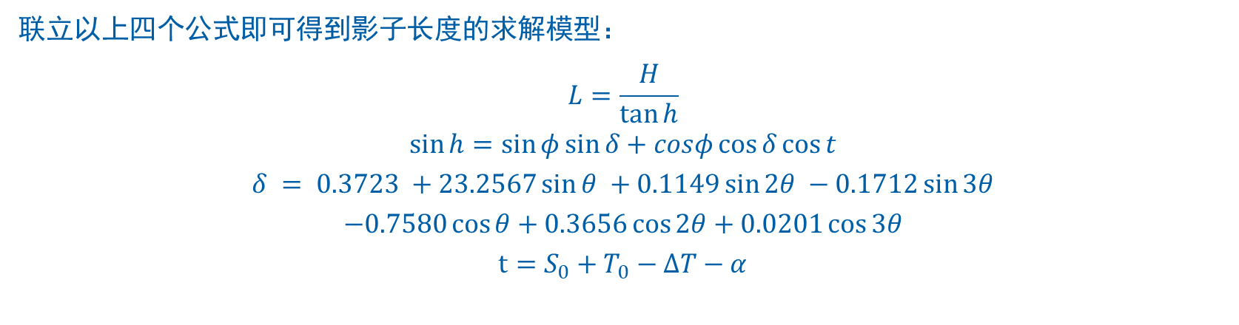
建立模型：问题一
时角的求法：时角为 OP 线在地球赤道平面上的投影与当地时间 12 点时地中心连线在赤道平面上的投影之间的夹角。
$$t=S_{0}+T_{0}−ΔT−α$$
式中，其中𝑇0是当天平时0h的恒星时$(S_{0}=6^{h}{40}^{m}+d∗3^{m}{56}^{s})$，元旦子夜时的恒星时是$6^{h}{40}^{m}$, d是从元旦起算的天数）。T0是当时北京时间，$ΔT={120}^{∘}−λ$,是当地的地理经度与东经 120°的差，化为时分秒单位，𝛼是恒星的赤经。
联立以上四个公式即可得到影子长度的求解模型：
$$L=\frac{H}{\tan{h}}$$
$$\sin{h}=\sin{φ\sin{δ+cosφ\cos{δ\cos{t}}}}$$
$$δ = 0.3723 +23.2567\sin{θ} +0.1149\sin{2θ} −0.1712\sin{3θ}$$
$$−0.7580\cos{θ}+0.3656\cos{2θ+0.0201\cos{3θ}}$$
$$t=S_{0}+T_{0}−ΔT−α$$

Slide 12
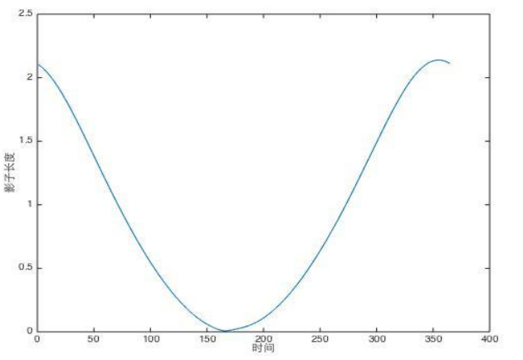
建立模型：问题一
影长关于各参数的变化规律：
对影子长度有影响的参数包括地理纬度(𝜑)、太阳赤纬角(𝛿)、太阳高度角(ℎ)、太阳方位角、时角(t)等，它们对影子长度的影响最终可以划分为以下几种：
1. 由地球公转引起的季节性影长变化规律，选取北纬23.5度，东经120度的位置点，分析此位置上的2米直杆在一年（365天）中正午时分影子长度的变化曲线。我们可以发现，正午时分的影长在夏至那天最短，并且关于夏至那个点左右对称

Slide 13
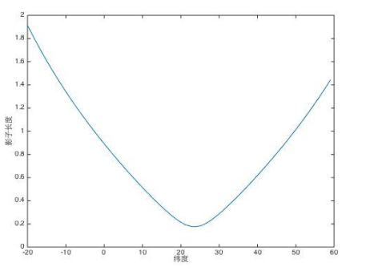
建立模型：问题一
2.由纬度变化引起太阳高度角变化而引起的影子长度的的变化规律，选择某天，作出2米直杆正午时分影长随着纬度变化的曲线。发现，在直射点的直杆影长最短，在直射点分别向南北方向逐渐变长。也就是说，直杆影子长度会随着太阳高度角的变大而变长

Slide 14
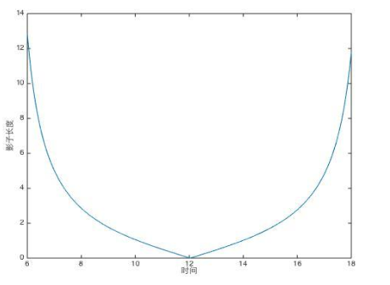
建立模型：问题一
3. 一天内由于地球自转而产生太阳东升西落的现象，选取物体的太阳影长会先变短后变长，并以当地时间正午时分为中心左右对称

Slide 15
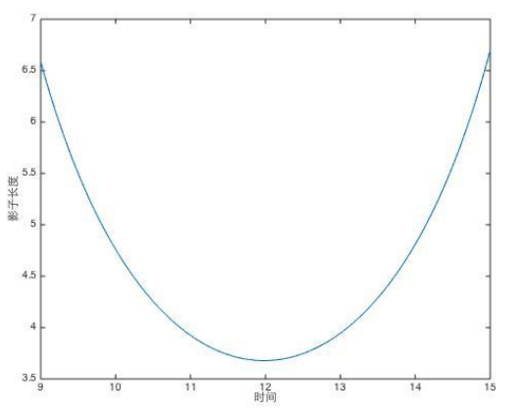
建立模型：问题一
模型求解：题目中，杆的长度、当地时间与观测地经纬度都已知，分别为3米、北京时间 9:00-15:00、北纬39度54分26秒、东经116度23分29秒，求得太阳赤纬𝛿与时角t，则可以推导出附件1的直杆影长𝑀在附件1中时间段内变化的曲线图

Slide 16
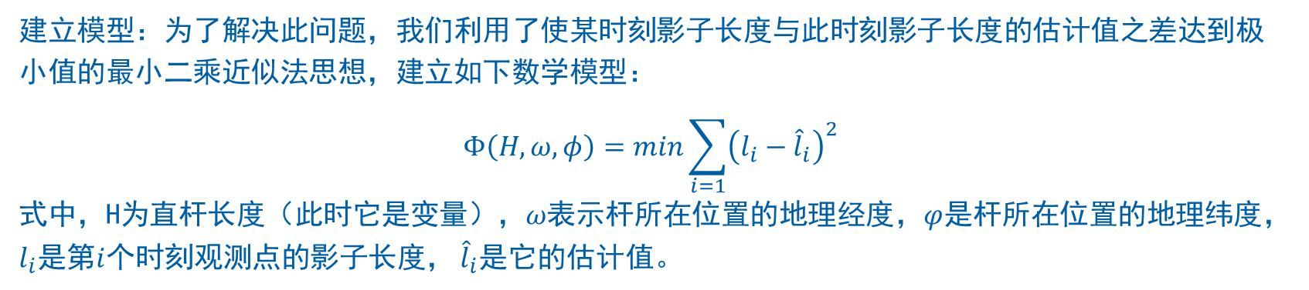
建立模型：问题二
建立模型：为了解决此问题，我们利用了使某时刻影子长度与此时刻影子长度的估计值之差达到极小值的最小二乘近似法思想，建立如下数学模型：
$$Φ\left(H,ω,φ\right)=min\sum_{i=1}{{\left(l_{i}−{\hat{l}}_{i}\right)}^{2}}$$
式中，H为直杆长度（此时它是变量），𝜔表示杆所在位置的地理经度，𝜑是杆所在位置的地理纬度，$l_{i}$是第$i$个时刻观测点的影子长度， ${\hat{l}}_{i}$是它的估计值。
模型求解：最小二乘近似法模型建立以后，期望能用遗传算法思想解决问题。对于此问题，考虑到遗传算法自身有局部搜索能力差、存在未成熟收敛和随机游走等缺陷，如果我们直接运用遗传算法求解该问题，则所涉及到的变量较多，所以首先通过二次函数拟合，将直杆可能的位置地理经度基本确定，再将杆长与直杆地理纬度作为变量参数，通过遗传算法的思想求解数学模型得出可能的地点。

Slide 17
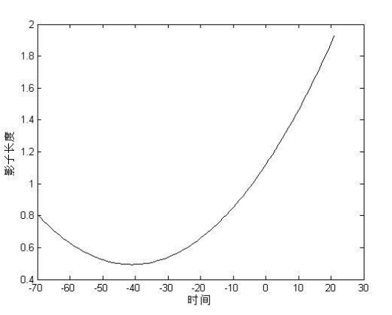

建立模型：问题二
直杆地理经度$ω^{∗}的$确定：首先根据附件1的坐标数据($x,y$)，以及公式$L=\sqrt{(x^{2}+y^{2})}$得出各个时
刻的太阳影子长度L，并发现它与时刻呈二次函数关系，故可拟合得到如下函数图像：
其拟合函数为：$L_{1}=0.004T^{2}+0.0305T+1.1203$
根据此函数，杆子影长最短时刻是北京时间12点39分，而根据地理知识，影长最短时是当地时间正午12点整，比北京时间迟39分，则直杆所在地在东经120度的西侧，所以根据下式可以计算得出直杆所在地的地理经度

Slide 18
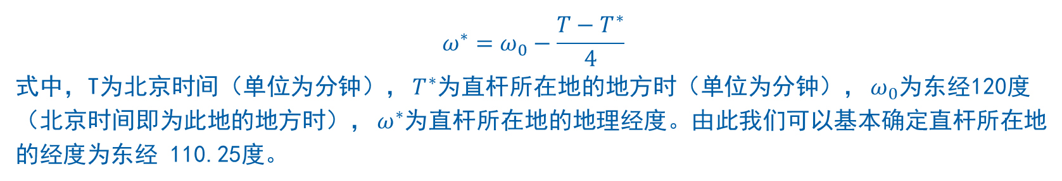
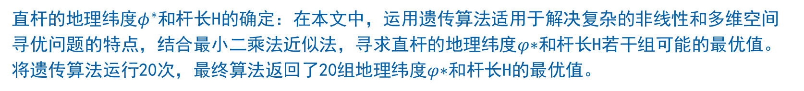
建立模型：问题二
$$ω^{∗}=ω_{0}−\frac{T−T^{∗}}{4}$$
式中，T为北京时间（单位为分钟）， $T^{∗}$为直杆所在地的地方时（单位为分钟）， $ω_{0}$为东经120度（北京时间即为此地的地方时）， $ω^{∗}$为直杆所在地的地理经度。由此我们可以基本确定直杆所在地的经度为东经 110.25度。
直杆的地理纬度$φ^{∗}和$杆长H的确定：在本文中，运用遗传算法适用于解决复杂的非线性和多维空间寻优问题的特点，结合最小二乘法近似法，寻求直杆的地理纬度𝜑∗和杆长H若干组可能的最优值。
将遗传算法运行20次，最终算法返回了20组地理纬度𝜑∗和杆长H的最优值。

Slide 19
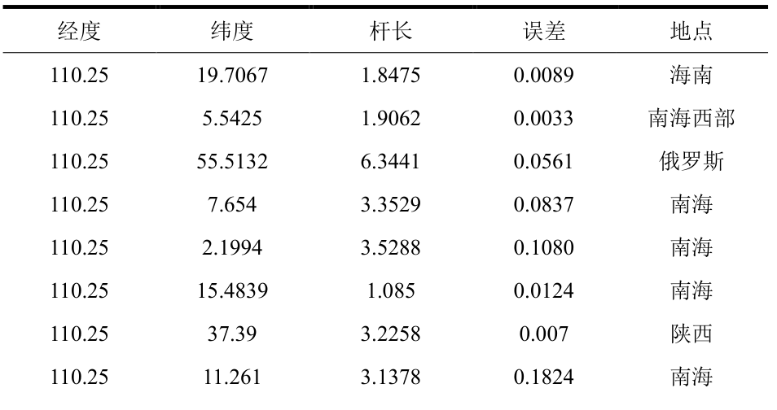
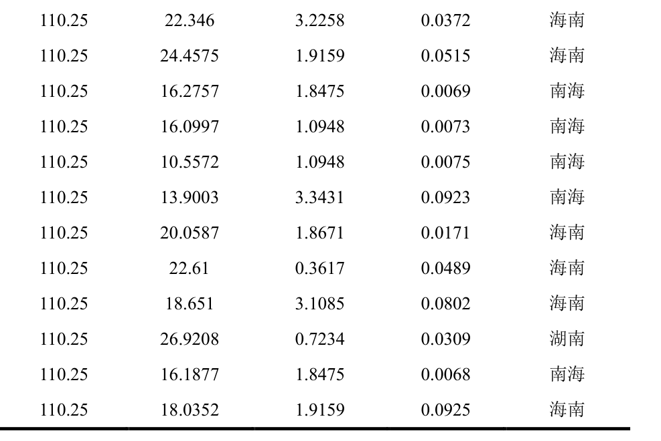
建立模型：问题二
从上表的数据中，我们可以看出几乎所有的地点都集中于海南岛东部及其附近海域，所以我们判断出问题2直杆所在的地理位置大概位于海南岛东部东经110.25 度、北纬 16 度左右的可能性较大。

Slide 20
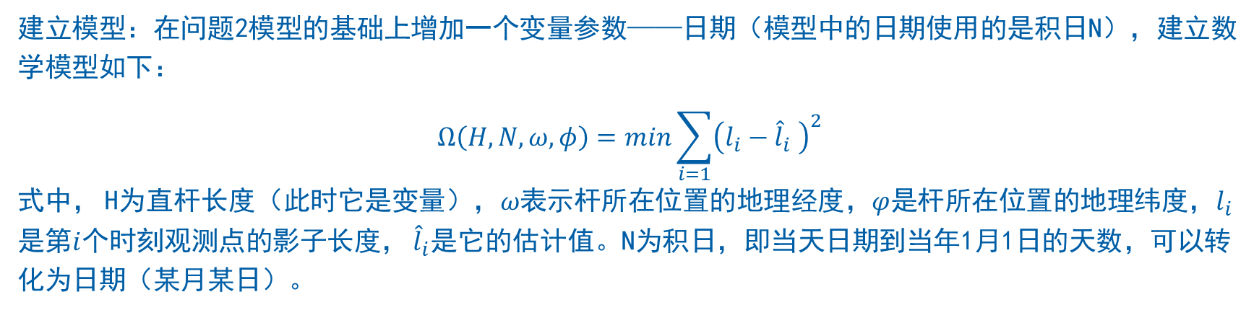
建立模型：问题三
建立模型：在问题2模型的基础上增加一个变量参数——日期（模型中的日期使用的是积日N），建立数学模型如下：
$$Ω\left(H,N,ω,φ\right)=min\sum_{i=1}{{\left(l_{i}−{\hat{l}}_{i} \right)}^{2}}$$
式中， H为直杆长度（此时它是变量），𝜔表示杆所在位置的地理经度，𝜑是杆所在位置的地理纬度，$l_{i}$是第$i$个时刻观测点的影子长度， ${\hat{l}}_{i}$是它的估计值。N为积日，即当天日期到当年1月1日的天数，可以转化为日期（某月某日）。
模型求解：相似地，依然采用先拟合确定直杆地理经度的方法，再利用遗传算法，得出直杆可能的长度𝐼、地理经度𝜑与日期N。

Slide 21
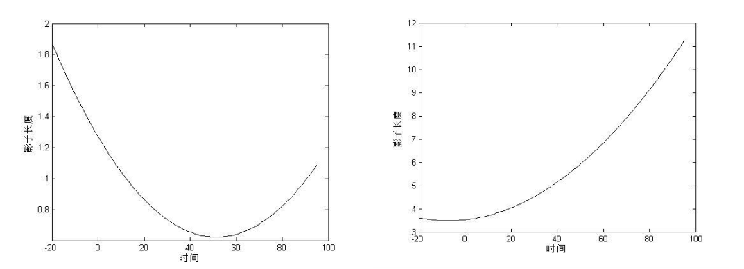
建立模型：问题三
直杆地理经度$ω^{∗}$的确定：依据附件 2 与附件 3 的坐标数据(𝑦,𝑧)，运用与问题2相同的拟合方法，分别得出附件2与附件3的拟合二次函数图像为：

Slide 22
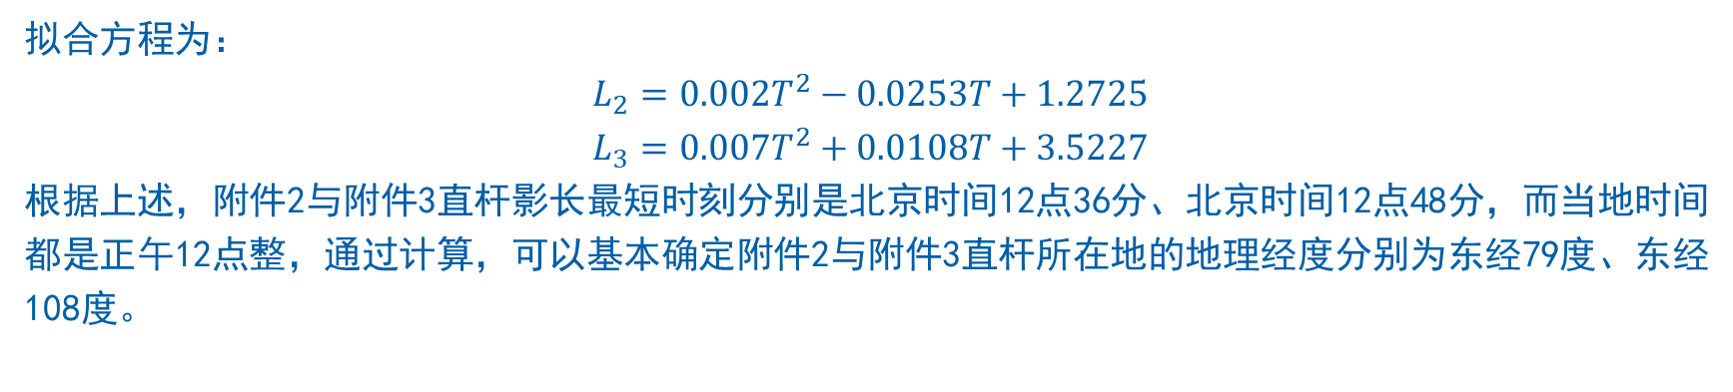
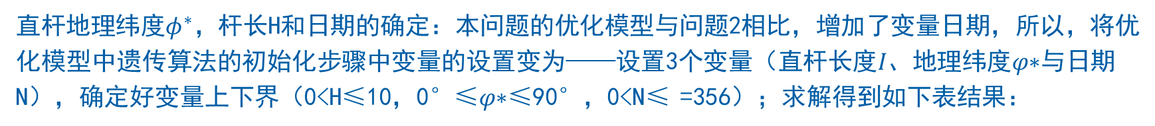
建立模型：问题三
拟合方程为：
$$L_{2}=0.002T^{2}−0.0253T+1.2725$$
$$L_{3}=0.007T^{2}+0.0108T+3.5227$$
根据上述，附件2与附件3直杆影长最短时刻分别是北京时间12点36分、北京时间12点48分，而当地时间都是正午12点整，通过计算，可以基本确定附件2与附件3直杆所在地的地理经度分别为东经79度、东经 108度。
直杆地理纬度$φ^{∗}，$杆长H和日期的确定：本问题的优化模型与问题2相比，增加了变量日期，所以，将优化模型中遗传算法的初始化步骤中变量的设置变为——设置3个变量（直杆长度𝐼、地理纬度𝜑∗与日期N），确定好变量上下界（0<H≤10，0°≤𝜑∗≤90°，0<N≤ =356）；求解得到如下表结果：

Slide 23
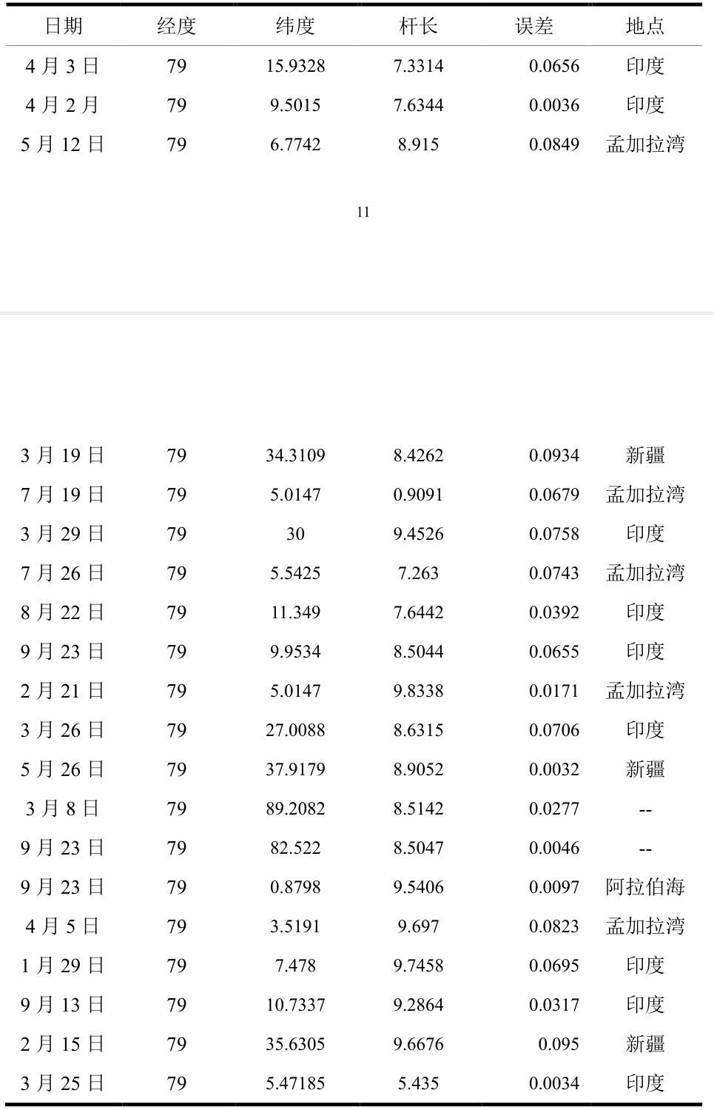
建立模型：问题三
附件二结果
从表中可以看到，将遗传算法运行20次求出的20组解，附件2的直杆地点大部分位于印度南部，日期主要分布在 2、3 月份。所以基本可以确定，最可能的地点是东经79度、北纬9度，而最有可能的日期在
2-3 月份之间。

Slide 24
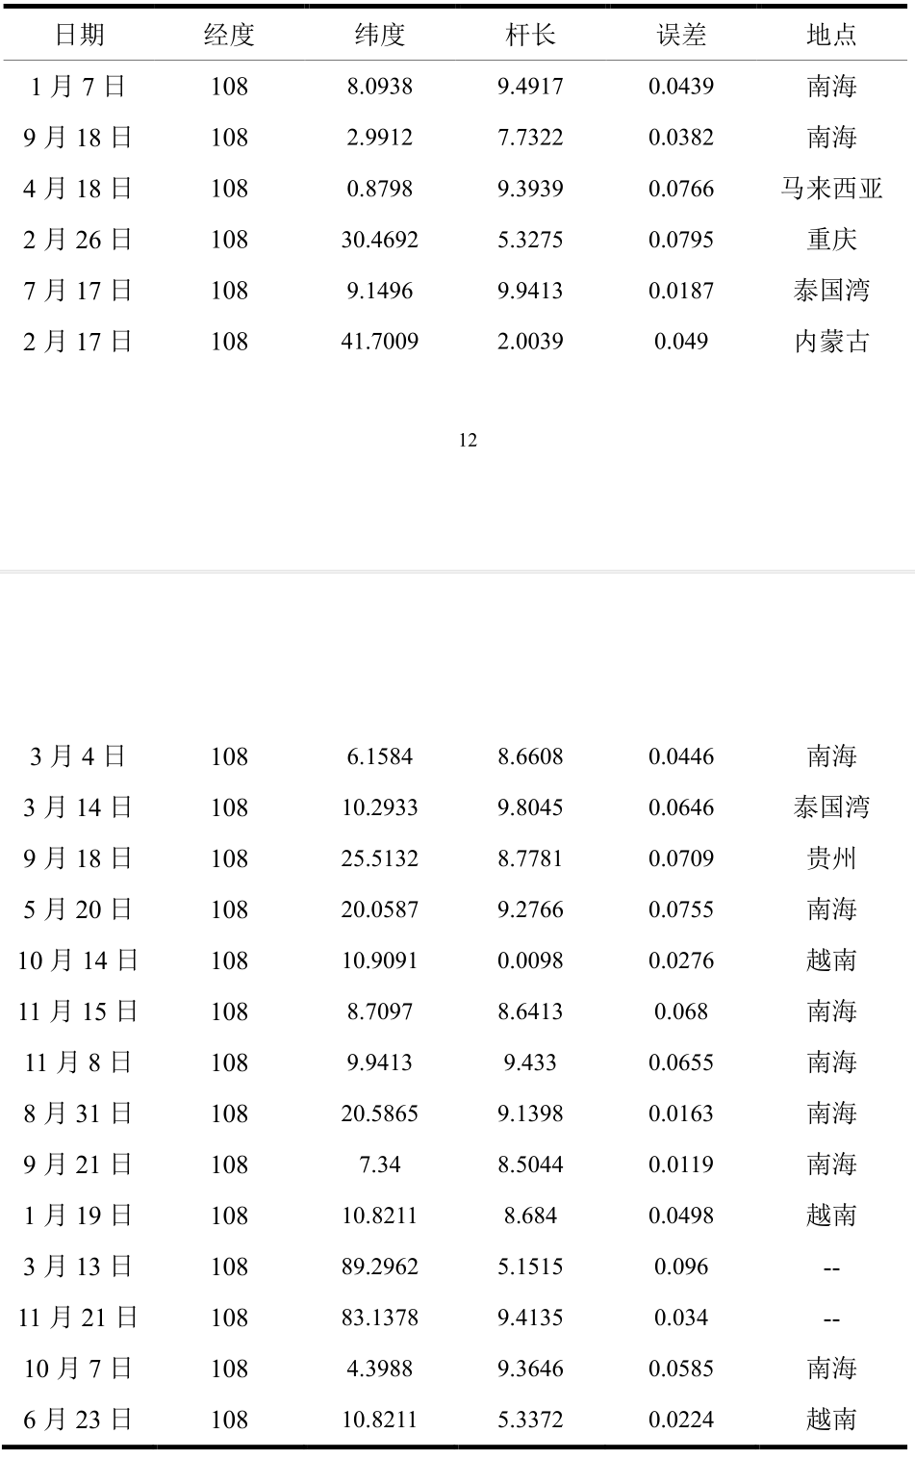
建立模型：问题三
附件三结果
多次利用遗传算法运行出来的结果中，也可以推断出附件3直杆可能的地点主要分布在越南东南部及其附近海域，日期主要分布在 8、9 月份。

Slide 25
03
模型评价

Slide 26
模型评价：优点
本文建立的模型简单易懂、计算简便，同时与实际情况也没有产生很大的差距，对实际情况具有一定的指导意义。
求解模型使用了模拟退火算法，具有质量高，初值鲁棒性强，简单、通用、易实现等优点。

Slide 27
模型评价：缺点
为了使计算结果不出现太大偏差同时使计算简便，本文假设了太阳光为平行光，所以结果事实上是一个理论值，比实测数据要偏大。实际中由于大气层中存在水蒸气、二氧化碳和尘埃，其密度与外太空的真空并不相同，因此当太阳光从外太空的真空传入大气层时，必将发生偏折。故计算太阳高度角会存在一定误差。
遗传算法其自身存在不足,如局部搜索能力差、存在未成熟收敛和随机游走等,导致算法的收敛性能差,需要很长时间才能找到最优解等问题。模拟退火算法自身也具有一些不足，由于要求较高的初始温度、较慢的降温速率、较低的终止温度，以及各温度下足够多次的抽样，因此优化过程较长。

Slide 28
模型评价：改进
问题1建立影子长度变化模型时，空气折射率理应是一个需要考虑的因素。每个问题只用了一种模型求解，没有进行对照分析，所以本文可以多建立1-2个优化模型进行比对分析，使结果更有说服力。

Slide 29
04
小结

Slide 30
小结
问题分析：确定参数、建立模型
模型求解：遗传算法
模型评价：优点、缺点、改进

Slide 31


感谢聆听 批评指导
GENERAL EDUCATION TEACHING COURSEWARE

